Slide 1
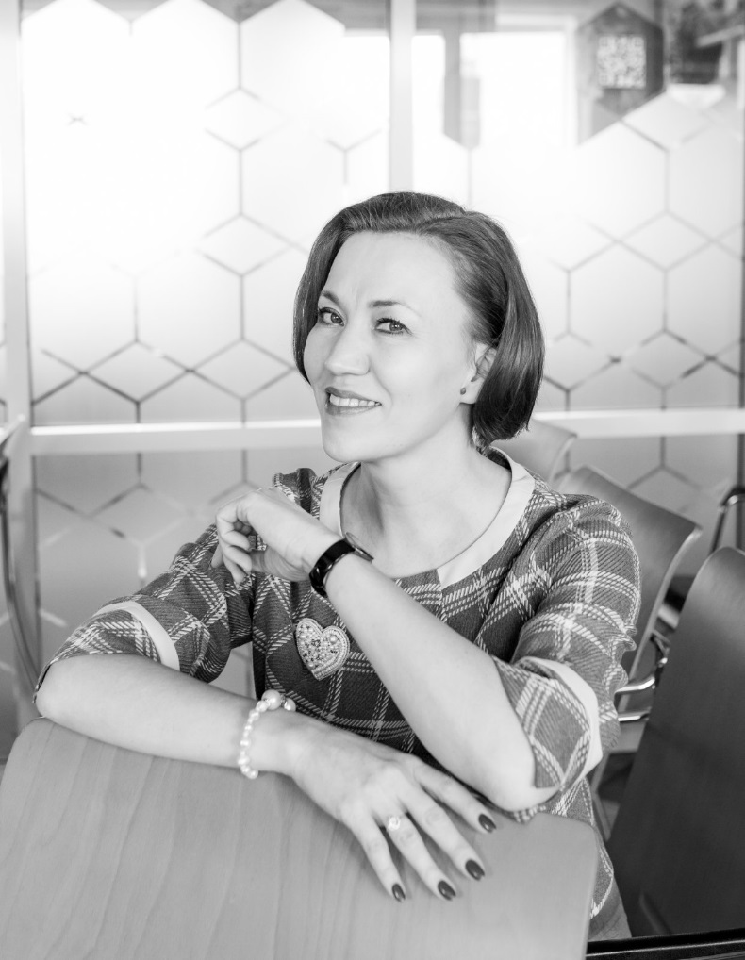
ФГБУК «ВСЕРОССИЙСКИЙ ЦЕНТР РАЗВИТИЯ ХУДОЖЕСТВЕННОГО ТВОРЧЕСТВА И ГУМАНИТАРНЫХ ТЕХНОЛОГИЙ» Менторский КРУГ в рамках Методического OPEN SPACE ФГБУК «ВЦХТ»
Региональная система работы с одаренными и талантливыми детьми
Ментор: Бякова Римма Римовна.
Директор автономного образовательного учреждения Удмуртской Республики «Региональный образовательный центр одаренных детей», канд.экон.наук, г. Ижевск.
Контактные данные:
телефон: 8-909-066-82-62;
8-912-760-11-02
e-mail: Byakova.rr@obr18.ru
Byakova1972@mail.ru
Координатор: Тишкова Алла Александровна, начальник отдела развития гуманитарных технологий и воспитания ФГБУК «ВЦХТ». Контактные данные:
телефон: 8-950-189-22-99
e-mail: alla_tishkova@list.ru

Slide 2
УЧАСТНИКИ
22 участника из 10 регионов Российской Федерации
РЕГИОНЫ:
Пензенская область
Самарская область
г. Санкт-Петербург
г. Севастополь
Оренбургская область
Вологодская область
Новосибирская область
Калининградская область
Республика Ингушетия
Кемеровская область-Кузбасс

Slide 3
УЧАСТНИКИ
Государственное бюджетное образовательное учреждение дополнительного образования города Севастополя «Дворец детского и юношеского творчества»
Государственное автономное образовательное учреждение дополнительного профессионального образования «Институт регионального развития Пензенской области», г. Пенза
Муниципальное бюджетное учреждение дополнительного образования «Центр эстетического воспитания детей и молодёжи» городского округа Самара
Государственное бюджетное нетиповое образовательное учреждение «Академия талантов» Санкт-Петербурга
Муниципальное автономное учреждение дополнительного образования «Центр детского творчества» г. Оренбурга
Муниципальное автономное учреждение дополнительного образования «Станция детского технического творчества» г. Оренбурга
Муниципальное бюджетное образовательное учреждение дополнительного образования «Тотемский Центр дополнительного образования», Вологодская область, г. Тотьма
Муниципальное бюджетное учреждение дополнительного образования города Новосибирска «Центр дополнительного образования «Алые паруса»
Муниципальное общеобразовательное учреждение «Ботовская школа», Вологодская область, д. Ботово
Муниципальное автономное учреждение дополнительного образования «Дом детского творчества» г. Балтийска
Государственное бюджетное образовательное учреждение дополнительного образования «Республиканский Центр творчества детей и юношества», Республика Ингушетия, г. Назрань
Государственное автономное учреждение дополнительного образования Кемеровской области «Региональный центр выявления, поддержки и развития способностей и талантов у детей и молодежи «Сириус. Кузбасс», Кемеровская область, с. Елыкаево

Slide 4
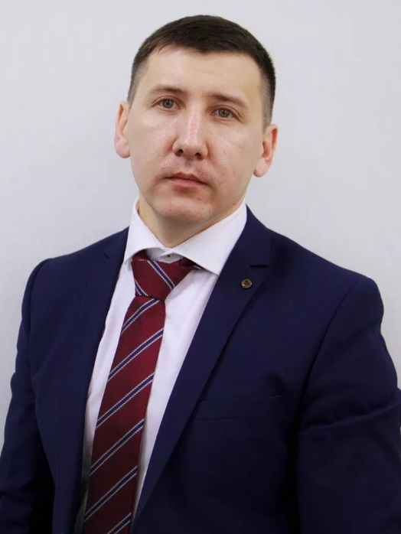
ФГБУК «ВСЕРОССИЙСКИЙ ЦЕНТР РАЗВИТИЯ ХУДОЖЕСТВЕННОГО ТВОРЧЕСТВА И ГУМАНИТАРНЫХ ТЕХНОЛОГИЙ» Менторский КРУГ в рамках Методического OPEN SPACE ФГБУК «ВЦХТ»
Региональная система управления и оценки качества дополнительного образования
Ментор: Идрисов Ранис Анварович. Директор государственного бюджетного учреждения дополнительного образования «Республиканский центр внешкольной работы», Республика Татарстан, г. Казань.
Контактные данные:
телефон: +7 937-527-34-94,
e-mail:idrisov.ranis.rt@yandex.ru
Координатор: Мотолова Лилия Алиевна. Методист научно-методического отдела ФГБУК «ВЦХТ».
Контактные данные:
телефон: +7 926-638-35-37
e-mail: motoloval@bk.ru

Slide 5
УЧАСТНИКИ
28 участников из 11 регионов Российской Федерации
РЕГИОНЫ:
Хабаровский край
Брянская область
Ярославская область
Республика Ингушетия
Оренбургская область
Республика Хакасия
Ульяновская область
Пензенская область
Новосибирская область
Калужская область
Республика Коми

Slide 6
УЧАСТНИКИ
Государственное бюджетное учреждение дополнительного образования «Брянский областной губернаторский Дворец детского и юношеского творчества имени Ю.А. Гагарина»
Государственное бюджетное учреждение дополнительного образования Калужской области «Областной центр дополнительного образования детей им. Ю.А. Гагарина», г. Калуга
Муниципальное бюджетное учреждение дополнительного образования города Новосибирска «Центр дополнительного образования «Алые паруса»
Государственное автономное образовательное учреждение дополнительного профессионального образования «Институт регионального развития Пензенской области», г. Пенза
Региональный модельный центр дополнительного образования Ульяновской области ОГБН ОО «Дворец творчества детей и молодежи», г. Ульяновск
Государственное бюджетное учреждение дополнительного образования Республики Хакасия «Республиканский центр дополнительного образования», г. Абакан
Муниципальное автономное учреждение дополнительного образования «Станция детского технического творчества» г. Оренбурга
Государственное бюджетное образовательное учреждение дополнительного образования «Республиканский Центр творчества детей и юношества», г. Назрань
Государственное автономное учреждение дополнительного профессионального образования Ярославской области «Институт развития образования», г. Ярославль
Краевое государственное автономное образовательное учреждение дополнительного образования «Центр развития творчества детей (Региональный модельный центр дополнительного образования детей Хабаровского края)», г. Хабаровск
Государственное автономное учреждение дополнительного образования Республики Коми «Республиканский центр дополнительного образования», г.Сыктывкар»

Slide 7
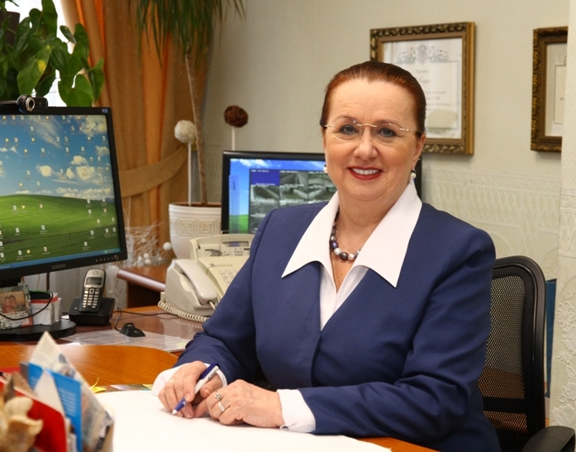
ФГБУК «ВСЕРОССИЙСКИЙ ЦЕНТР РАЗВИТИЯ ХУДОЖЕСТВЕННОГО ТВОРЧЕСТВА И ГУМАНИТАРНЫХ ТЕХНОЛОГИЙ» Менторский КРУГ в рамках Методического OPEN SPACE ФГБУК «ВЦХТ»
Дополнительное образование в школе: интеграция, управление, развитие
Ментор: Илюхина Вера Алексеевна.
Директор государственного бюджетного общеобразовательного учреждения города Москвы «Школа № 2006», заслуженный учитель Российской Федерации, канд.пед.наук.
Контактные данные:
телефон: +7 903-546-51-68,
e-mail: vera2006il@mail.ru
Координатор: Лавренова Татьяна Сергеевна. Менеджер портала «Единый национальный портал дополнительного образования детей» ФГБУК «ВЦХТ». Контактные данные:
телефон: +7 926-906-09-07
e-mail: lavrenova@vcht.center

Slide 8
УЧАСТНИКИ
9 участников из 5 регионов Российской Федерации
РЕГИОНЫ:
Пензенская область
Самарская область
г. Севастополь
Республика Ингушетия
г. Санкт-Петербург

Slide 9
УЧАСТНИКИ
Государственное автономное образовательное учреждение дополнительного профессионального образования «Институт регионального развития Пензенской области», г. Пенза
Государственное бюджетное образовательное учреждение дополнительного образования детей Центр развития творчества детей и юношества «Центр социализации молодёжи», г. Самара
Государственное бюджетное образовательное учреждение дополнительного образования города Севастополя «Дворец детского и юношеского творчества»
Государственное бюджетное образовательное учреждение дополнительного образования «Республиканский Центр творчества детей и юношества», г. Назрань
Государственное бюджетное общеобразовательное учреждение «Средняя общеобразовательная школа №534 с углубленным изучением английского языка
имени Героя России Тимура Сиразетдинова Выборгского района Санкт-Петербурга»

Slide 10
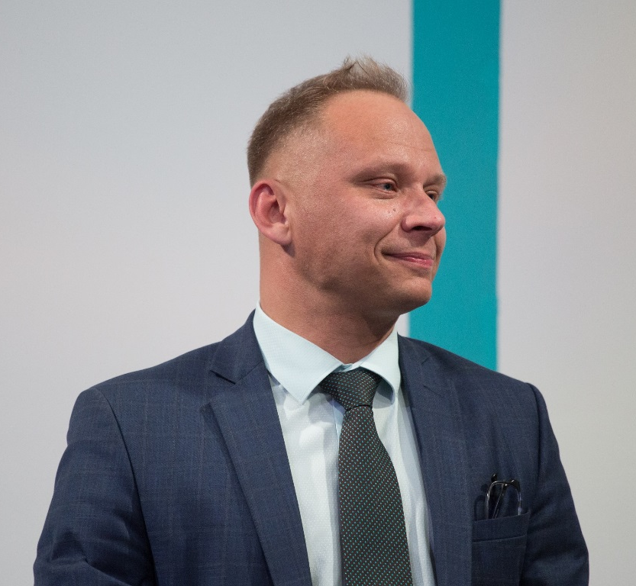
ФГБУК «ВСЕРОССИЙСКИЙ ЦЕНТР РАЗВИТИЯ ХУДОЖЕСТВЕННОГО ТВОРЧЕСТВА И ГУМАНИТАРНЫХ ТЕХНОЛОГИЙ» Менторский КРУГ в рамках Методического OPEN SPACE ФГБУК «ВЦХТ»
Цифровая трансформация программ дополнительного образования художественной направленности
Ментор: Ковалев Дмитрий Сергеевич.
Директор государственного бюджетного нетипового образовательного учреждения «Академия цифровых технологий» Санкт-Петербурга.
Контактные данные:
телефон: +7 931-335-59-39
e-mail: kovalevds@adtspb.ru
Координатор: Буров Илья Михайлович. Специалист по связям с общественностью ФГБУК «ВЦХТ».
Контактные данные:
телефон: +7 926-100-73-03
e-mail: im-burov@yandex.ru

Slide 11
УЧАСТНИКИ
23 участника из 7 регионов Российской Федерации
РЕГИОНЫ:
Кемеровская область – Кузбасс
Новосибирская область
Орловская область
Пензенская область
г. Севастополь
г. Санкт-Петербург
Алтайский край.
1 участник из Донецкой Народной Республики, г. Донецк
Алтайский край

Slide 12
УЧАСТНИКИ
Государственное бюджетное образовательное учреждение дополнительного образования города Севастополя «Дворец детского и юношеского творчества»
Муниципальное бюджетное учреждение дополнительного образования «Центр детского творчества», г. Междуреченск
Муниципальное бюджетное учреждение дополнительного образования города Новосибирска «Центр дополнительного образования «Алые паруса»
Государственное автономное учреждение дополнительного образования Новосибирской области «Областной центр развития творчества детей и юношества», г. Новосибирск
Муниципальное бюджетное учреждение дополнительного образования «Дом детского творчества №3 города Орла»
Государственное автономное образовательное учреждение дополнительного профессионального образования «Институт регионального развития Пензенской области», г. Пенза
Государственное бюджетное учреждение дополнительного образования Пензенской области «Центр развития творчества детей и юношества», г. Пенза
Муниципальное бюджетное образовательное учреждение дополнительного образования станция юных техников Нижнеломовского района, Пензенская область, г. Нижний Ломов
Государственное бюджетное учреждение дополнительного образования Центр творчества и образования Фрунзенского района Санкт-Петербурга
Муниципальное образовательное учреждение дополнительного образования детей «Центр детского творчества Кировского района г. Донецка»
Краевое государственное бюджетное учреждение дополнительного образования «Алтайский краевой дворец творчества детей и молодежи», г. Барнаул

Slide 13
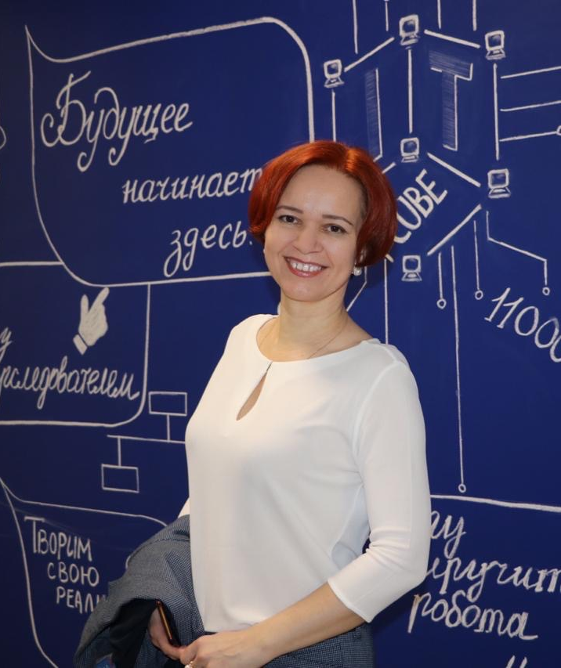
ФГБУК «ВСЕРОССИЙСКИЙ ЦЕНТР РАЗВИТИЯ ХУДОЖЕСТВЕННОГО ТВОРЧЕСТВА И ГУМАНИТАРНЫХ ТЕХНОЛОГИЙ» Менторский КРУГ в рамках Методического OPEN SPACE ФГБУК «ВЦХТ»
Дополнительное образование детей в экономике региона: от художественного творчества к компетенциям
Ментор: Малько Ирина Александровна.
Директор государственного бюджетного учреждения дополнительного образования «Центр дополнительного образования Липецкой области», Почетный работник общего образования РФ.
Контактные данные:
телефон: +7(910) 351-60-01
e-mail: irina-malko@mail.ru
Координатор: Крылов Андрей Владимирович. Начальник отдела ДПО ФГБУК «ВЦХТ»
Контактные данные:
телефон: +7 917-543-32-51
e-mail: andrei.v.krylov@yandex.ru

Slide 14
УЧАСТНИКИ
21 участник из 8 регионов Российской Федерации
РЕГИОНЫ:
Новосибирская область
Пензенская область
г. Санкт-Петербург
г. Севастополь
Республика Татарстан
Республика Башкортостан
Липецкая область
Республика Ингушетия

Slide 15
УЧАСТНИКИ
Муниципальное бюджетное учреждение дополнительного образования города Новосибирска «Центр дополнительного образования «Алые паруса»
Государственное автономное образовательное учреждение дополнительного профессионального образования «Институт регионального развития Пензенской области», г. Пенза
Государственное бюджетное образовательное учреждение дополнительного образования города Севастополя «Дворец детского и юношеского творчества»
Муниципальное бюджетное образовательное учреждение дополнительного образования «Дом детского творчества №1 г. Пензы»
Государственное бюджетное нетиповое образовательное учреждение «Академия талантов» Санкт-Петербурга
Государственное автономное образовательное учреждение дополнительного профессионального образования «Институт развития образования Республики Татарстан», г. Казань
Муниципальное бюджетное образовательное учреждение дополнительного образования «Уфимский городской Дворец детского творчества им. В.М. Комарова», г. Уфа
Муниципальное автономное учреждение дополнительного образования Центр развития творчества детей и юношества «Советский», г. Липецк
Государственное бюджетное образовательное учреждение дополнительного образования «Республиканский Центр творчества детей и юношества», г. Назрань
Государственное бюджетное учреждение дополнительного образования Дворец детского (юношеского) творчества Кировского района Санкт-Петербурга

Slide 16
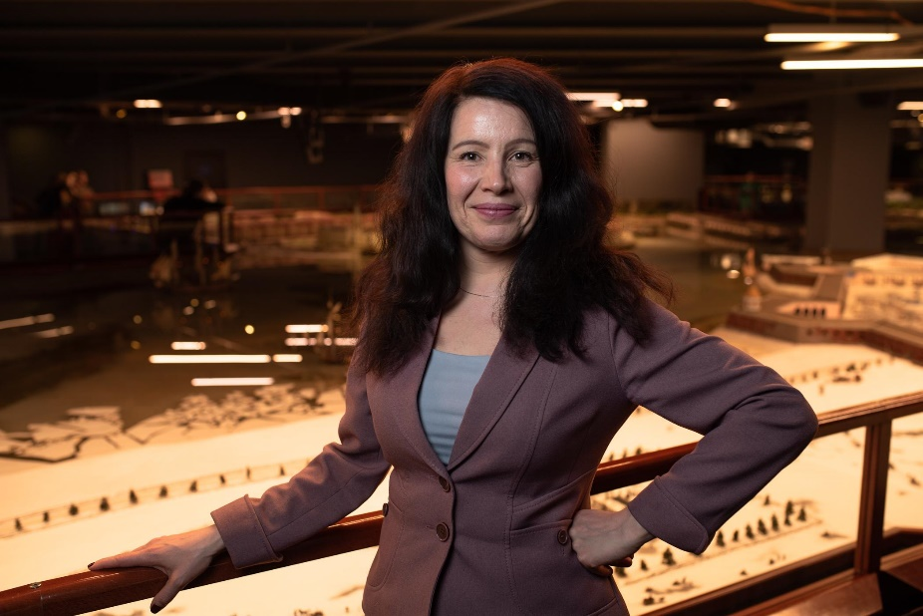
ФГБУК «ВСЕРОССИЙСКИЙ ЦЕНТР РАЗВИТИЯ ХУДОЖЕСТВЕННОГО ТВОРЧЕСТВА И ГУМАНИТАРНЫХ ТЕХНОЛОГИЙ» Менторский КРУГ в рамках Методического OPEN SPACE ФГБУК «ВЦХТ»
Наставничество и сетевые формы взаимодействия государственной системы дополнительного образования и бизнеса
Ментор: Масленникова Ольга Александровна.
Директор по развитию музея-макета «Петровская Акватория»
г. Санкт-Петербург, абсолютный победитель Всероссийского конкурса профессионального мастерства работников сферы дополнительного образования детей «Сердце отдаю детям» – 2019.
Контактные данные:
телефон: +7 911-988-61-68
e-mail: m_o@bk.ru
Координатор: Криницкая Галина Михайловна. Начальник научно-методического отдела ФГБУК «ВЦХТ».
Контактные данные:
телефон: +7 915-333-10-01
e-mail: g.kr@list.ru

Slide 17
УЧАСТНИКИ
27 участников из 12 регионов Российской Федерации
РЕГИОНЫ:
Вологодская область
Калужская область
Новосибирская область
Орловская область
Пензенская область
г. Санкт-Петербург
г. Севастополь
Оренбургская область
Волгоградская область
Республика Коми
Ленинградская область
Брянская область

Slide 18
УЧАСТНИКИ
Автономное образовательное учреждение дополнительного образования Вологодской области «Региональный центр дополнительного образования детей», г. Вологда
Государственное бюджетное учреждение дополнительного образования Калужской области «Областной центр дополнительного образования детей им. Ю.А. Гагарина», г. Калуга
Государственное автономное учреждение дополнительного образования Новосибирской области «Областной центр развития творчества детей и юношества», г. Новосибирск
Муниципальное бюджетное учреждение дополнительного образования «Дом детского творчества №3 города Орла»
Государственное автономное образовательное учреждение дополнительного профессионального образования «Институт регионального развития Пензенской области», г. Пенза
Государственное бюджетное учреждение дополнительного образования Центр творчества и образования Фрунзенского района Санкт-Петербурга
Государственное бюджетное образовательное учреждение дополнительного образования города Севастополя «Дворец детского и юношеского творчества»
Муниципальное автономное учреждение дополнительного образования «Центр детского творчества» г. Оренбурга
Муниципальное учреждение дополнительного образования «Станция юных натуралистов Кировского района Волгограда»
Государственное автономное учреждение дополнительного образования Республики Коми «Республиканский центр дополнительного образования», г. Сыктывкар
Государственное бюджетное учреждение дополнительного образования «Центр «Ладога», Ленинградская область, д. Разметелево
Государственное бюджетное учреждение дополнительного образования «Дворец детского (юношеского) творчества Кировского района Санкт-Петербурга»
Государственное бюджетное учреждение дополнительного образования «Брянский областной губернаторский Дворец детского и юношеского творчества имени Ю.А. Гагарина»

Slide 19
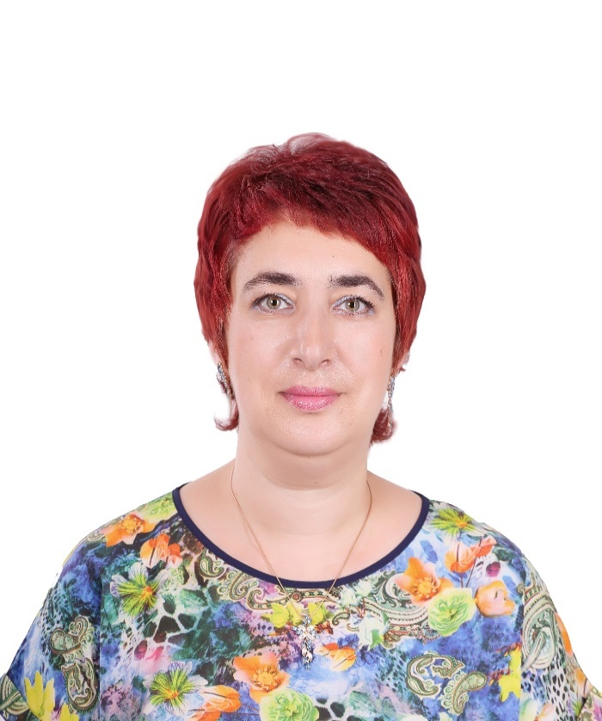
ФГБУК «ВСЕРОССИЙСКИЙ ЦЕНТР РАЗВИТИЯ ХУДОЖЕСТВЕННОГО ТВОРЧЕСТВА И ГУМАНИТАРНЫХ ТЕХНОЛОГИЙ» Менторский КРУГ в рамках Методического OPEN SPACE ФГБУК «ВЦХТ»
Механизмы перехода к онлайн-обучению в дополнительном образовании в условиях пандемии
Ментор: Рыбалева Ирина Александровна. Руководитель Регионального модельного центра дополнительного образования детей Краснодарского края ГБУ ДО КК «Дворец творчества», канд.пед.наук.
Контактные данные:
телефон: +7 961-522-60-40, +7 918-445-02-09
e-mail: Ribaleva@ya.ru
Координатор: Криницкая Галина Михайловна. Начальник научно-методического отдела ФГБУК «ВЦХТ».
Контактные данные:
телефон: +7 915-333-10-01
e-mail: g.kr@list.ru

Slide 20
УЧАСТНИКИ
29 участников из 11 регионов Российской Федерации
РЕГИОНЫ:
Волгоградская область
Новосибирская область
Орловская область
Пензенская область
Самарская область
г. Севастополь
Челябинская область
Оренбургская область
Республика Коми
Вологодская область
Брянская область

Slide 21
УЧАСТНИКИ
Государственное бюджетное учреждение дополнительного образования Волгоградской области «Центр «Славянка»,
г. Волгоград
Муниципальное бюджетное учреждение дополнительного образования города Новосибирска «Центр дополнительного образования «Алые паруса»
Муниципальное бюджетное учреждение дополнительного образования «Дом детского творчества №3 города Орла»
Государственное бюджетное учреждение дополнительного образования Пензенской области «Центр развития творчества детей и юношества», г. Пенза
Государственное автономное образовательное учреждение дополнительного профессионального образования «Институт регионального развития Пензенской области», г. Пенза
Муниципальное бюджетное образовательное учреждение дополнительного образования «Дворец творчества детей и молодежи» городского округа Тольятти
Государственное бюджетное образовательное учреждение дополнительного образования города Севастополя «Дворец детского и юношеского творчества»
Муниципальное автономное учреждение дополнительного образования «Дворец пионеров и школьников им. Н.К. Крупской г. Челябинска»
Муниципальное автономное учреждение дополнительного образования «Дом детского творчества «Юность» имени академика В.П. Макеева», Челябинская область, г. Миасс
Муниципальное автономное учреждение дополнительного образования «Центр детского творчества» г. Оренбурга
Муниципальное автономное учреждение дополнительного образования «Станция детского технического творчества» г. Оренбурга
Государственное автономное учреждение дополнительного образования Республики Коми «Республиканский центр дополнительного образования», г. Сыктывкар
Муниципальное бюджетное образовательное учреждение дополнительного образования «Тотемский Центр дополнительного образования», Вологодская область, г. Тотьма
Муниципальное бюджетное образовательное учреждение дополнительного образования «Еланский дворец творчества детей и молодежи» Еланского муниципального района Волгоградской области, р.п. Елань
Государственное бюджетное учреждение дополнительного образования «Брянский областной губернаторский Дворец детского и юношеского творчества имени Ю.А. Гагарина»

Slide 22
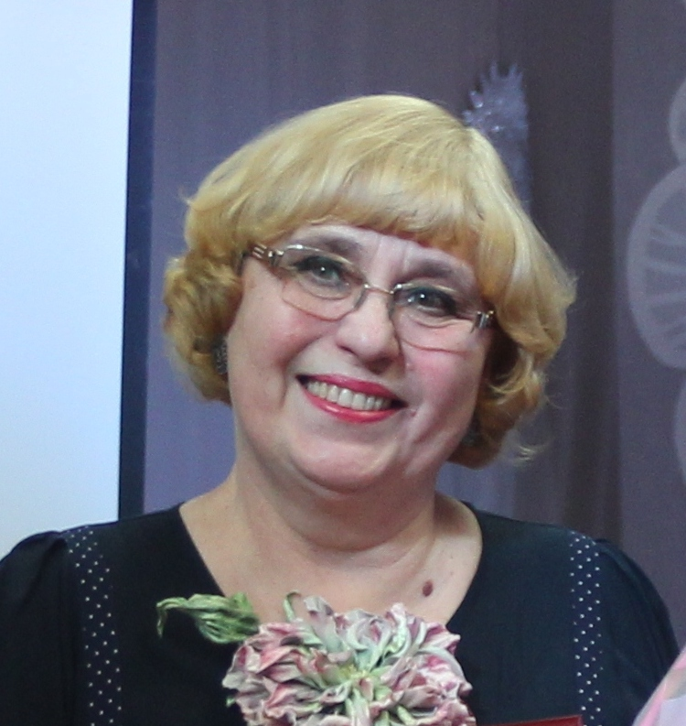
ФГБУК «ВСЕРОССИЙСКИЙ ЦЕНТР РАЗВИТИЯ ХУДОЖЕСТВЕННОГО ТВОРЧЕСТВА И ГУМАНИТАРНЫХ ТЕХНОЛОГИЙ» Менторский КРУГ в рамках Методического OPEN SPACE ФГБУК «ВЦХТ»
Персонифицированный учет и персонифицированное финансирование программ дополнительного образования
Ментор: Титлянова Галина Николаевна.
Директор муниципального автономного учреждения дополнительного образования «Детско-юношеский центр «Рифей» г. Перми.
Контактные данные:
телефон: +7 912-88-125-99 e-mail:rifeyperm@mail.ru
Координатор: Тишкова Алла Александровна, начальник отдела развития гуманитарных технологий и воспитания ФГБУК «ВЦХТ» Контактные данные:
телефон: +7 950-189-22-99
e-mail: alla_tishkova@list.ru

Slide 23
УЧАСТНИКИ
22 участника из 12 регионов Российской Федерации
РЕГИОНЫ:
Калужская область
Кемеровская область-Кузбасс
Орловская область
Пензенская область
Самарская область
г. Севастополь
Челябинская область
Оренбургская область
Белгородская область
Калининградская область
г. Санкт-Петербург
Брянская область

Slide 24
УЧАСТНИКИ
Государственное бюджетное учреждение дополнительного образования Калужской области «Областной центр дополнительного образования детей им. Ю.А. Гагарина», г. Калуга
Муниципальное бюджетное образовательное учреждение дополнительного образования «Городской Дворец детского (юношеского) творчества имени Н.К. Крупской», г. Новокузнецк
Муниципальное бюджетное учреждение дополнительного образования «Дом детского творчества №3 города Орла»
Государственное автономное образовательное учреждение дополнительного профессионального образования «Институт регионального развития Пензенской области», г. Пенза
Государственное бюджетное общеобразовательное учреждение Самарской области средняя общеобразовательная школа №1 города Нефтегорска муниципального района Нефтегорский Самарской области, структурное подразделение дополнительного образования детей – Центр детского творчества «Радуга»
Муниципальное автономное учреждение дополнительного образования «Дом детского творчества «Юность» имени академика В.П. Макеева», г. Миасс
Государственное бюджетное образовательное учреждение дополнительного образования города Севастополя «Дворец детского и юношеского творчества»
Муниципальное автономное учреждение дополнительного образования «Центр детского творчества» г. Оренбурга
Областное государственное бюджетное учреждение «Белгородский региональный модельный центр дополнительного образования детей»
Муниципальное автономное учреждение дополнительного образования Дом детского творчества г. Балтийска
Государственное бюджетное учреждение дополнительного образования Дворец детского (юношеского) творчества Кировского района Санкт-Петербурга
Государственное бюджетное учреждение дополнительного образования «Брянский областной губернаторский Дворец детского и юношеского творчества имени Ю.А. Гагарина»

